Slide 1
Biyoenerjetik

Slide 2
Biyoenerjetik; biyokimyanın, biyolojik sistemlerde enerji transferini ve kullanımını inceleyen bir alanıdır.
Burada iki temel kavram çok önemlidir:
Entalpi (ΔH): Reaksiyona girenlerin ve ürünlerin ısı içeriklerindeki değişimlerin ölçüsü (reaksiyon sırasında salınan veya absorbe olan ısı)
Entropi (ΔS): Reaksiyona girenlerin ve ürünlerin gelişigüzelliği/düzensizliğindeki değişimlerin ölçüsü

Slide 3
Entalpi
Bir kimyasal tepkime dışarı ısı veriyorsa ekzotermiktir (ΔH < 0). Bu reaksiyonlar kendiliğinden olma eğilimindedir.
Bir kimyasal tepkime ısı alarak gerçekleşiyorsa endotermiktir (ΔH > 0).

Slide 7
Entropi
Gelişigüzellik/dağınıklık entropi ile ifade edilir.
Bir maddenin sıvı hali, katı haline göre daha yüksek entropiye sahiptir. Bir maddenin gaz hali, sıvı haline göre daha yüksek entropiye sahiptir. Sıcaklık yükseldikçe maddenin entropisi yükselir. Bir kimyasal reaksiyonda gaz moleküllerinin sayısı arttıkça entropi artar.
Doğadaki olaylar düzenli halden düzensiz hale geçme eğilimindedir (termodinamiğin 2. yasası).

Slide 8
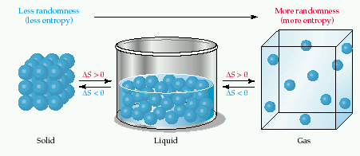
ΔS = S(son) - S(ilk)

Slide 10
Termodinamik Kanunları
0) Eğer A ve B sistemleri, termodinamik dengedeyse ve B ve C sistemleri de termodinamik denge içerisindeyse; A ve C sistemleri de termodinamik denge içerisindedir.
1) Enerjinin Korunumu: Bir kimyasal veya fiziksel değişimde enerji vardan yok, yoktan var olamaz; sadece sistem ve çevre arasında enerji değişimi olur; enerji şekilleri birbirine dönüşebilir.
2) Yapılar, her zaman düzenli bir halden, düzensiz bir hale doğru ilerlerleme eğilimindedir.
3) Bir sistemin sıcaklığı, mutlak sıfır sıcaklığına (-273 santigrad derece veya 0 Kelvin) yaklaştıkça, sistemdeki tüm işlemler ve süreçler yavaşlar ve sonunda durur.

Slide 11
Entalpi ve entropi, serbest enerji değişimini (ΔG) tanımlamak için kullanılmaktadır.

Slide 12
ΔG’nin (serbest enerji değişiminin) işareti, reaksiyonun yönünü tahmin eder.
Eğer ΔG negatif ise; net bir enerji kaybı vardır ve reaksiyon spontan olarak yazıldığı yönde ilerler (ekzergonik reaksiyon).
Eğer ΔG pozitif ise, net bir enerji kazancı vardır. Reaksiyonun ilerlemesi için, sisteme mutlaka enerji eklemek gerekir (endergonik reaksiyon).
Eğer ΔG sıfır (0) ise, reaktanlar denge halindedir.

Slide 15
Vücudumuzda, pozitif ΔG’ye sahip reaksiyonlar, negatif ΔG’ye sahip ikinci bir reaksiyon ile birleştirilerek mümkün hale getirilir.
Bunun en yaygın örneği; reaksiyonların büyük negatif ΔG’ye sahip bir reaksiyon olan ATP’nin hidrolizi ile birleştirilmesidir.

Slide 16
ATP (adenozin trifosfat), üç fosfat grubunun bir adenozin molekülüne bağlanması ile oluşur.
Bu yapıdan bir fosfat ayrılırsa, adenozin difosfat (ADP), iki fosfat ayrılırsa adenozin monofosfat (AMP) oluşur.

Slide 17
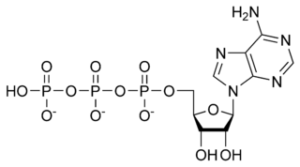
ATP’nin Yapısı

Slide 18
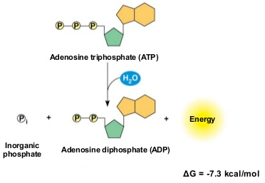
ATP’nin Hidrolizi

Slide 19
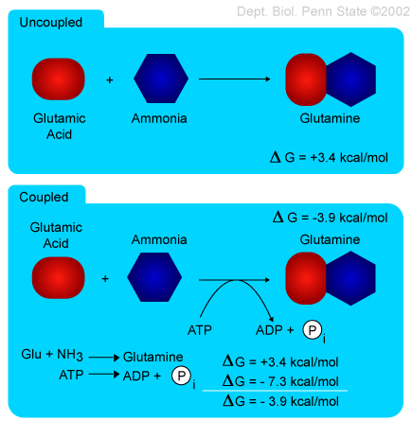

Slide 20
ATP’den daha yüksek enerjiye sahip fosfat içeren bileşikler vardır.
Bu çok yüksek enerjili bileşikler şunlardır:
Fosfoenolpirüvat
1,3-bisfosfogliserat
Fosfokreatin

Slide 21
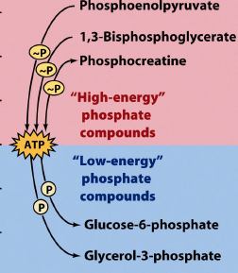

Slide 22
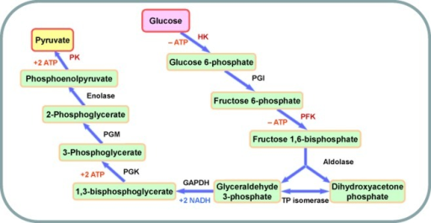
Glikoliz Sırasında Oluşan Çok Yüksek Enerjili Fosfat Bileşikleri (1,3-BPG ve PEP)

Slide 25
İlave Notlar
Fosfat grupları aynı karbon atomu üzerinde bağlıysa (birbirlerine bağlıysa), di- eki; farklı karbon atomlarına bağlıysa bis- eki ile ifade edilir.
Örnek: adenozin difosfat ve fruktoz 1,6-bisfosfat

